Slide 1
Protocolo de retorno 2021
COLEGIO NACIONES UNIDAS Valores Institucionales: Juego justo, Respeto, Responsabilidad, Tolerancia, RBD: 9699-7 0960 Solidaridad,, Identidad, Compromiso.
Isabel la Católica
Fono: 25586869
n_unidas@cisterna.cl
Mark Tohá
Inspector General
Colegio
NACIONES UNIDAS
RBD 9699-7
Septiembre 2021

Slide 2
Protocolo voluntario para las familias
Las familias deciden libremente si enviar a los niños, niñas y adolescentes al colegio.

Slide 3
Protocolo de ingreso y salida.
Ingreso y salida
PK –K 08:30 a 09:00 entrada poniente: Paola Olivo – Claudia Espinoza
1° y 2° 08:10 y 13:00 entrada poniente: Cindy Moncada – Rebeca Bravo
3° y 4° 08:10 y 13:00 entrada oriente: Rachel Toro - Fernanda Castillo
5° y 6° 08:20 y 13:15 entrada poniente: Michel Mella – Paola Oyarzun
7°y 8° 08:20 y 13:15 entrada oriente: Judith Aguilera - Natalie Jofré
Todos los y las estudiantes deberán ingresar portando su mascarilla.
En cada entrada se les tomará la temperatura, en caso que sea superior a 37.5°, él o la estudiante será devuelto a su apoderado. (si estudiantes ingresa solo se llama apoderado)
Se dispondrá de alcohol gel para limpiarse las manos y pediluvio para la limpieza del calzado.
Cada estudiante deberá portar en su mochila alcohol gel y una mascarilla de repuesto para uso personal.
La salida del establecimiento para cada estudiante será por la misma donde realizó el ingreso.

Slide 4
Protocolo de Salida.
Sera acompañado de su profesor y se formaran en patio central donde esperaran la orden del inspector general para su retiro.
Esto será supervisado por cada inspector
Estudiantes rezagados quedaran en el establecimiento bajo la supervisión de un adulto responsable.
Observación: En Pre Básica la responsabilidad será de educadora y técnico.

Slide 5
Protocolo de aulas.
Mantener distanciamiento 1.50 metro
Aforo máximo 10 estudiantes + Docente y apoyo
Ingreso controlado
Mantener mascarilla constante dentro de la sala de clase
Ventilación cruzada y continua de salas y espacios comunes se prohíbe mantener puertas cerradas
Uniforme: flexibilizar el uso de uniforme, privilegiando el abrigo de los estudiantes con el fin de tolerar la ventilación buzo, jeans negros o azul no rasgados
Polera (no peto, ni crop top)
No compartir útiles escolares
Cambiar mascarilla después de cada recreo

Slide 6
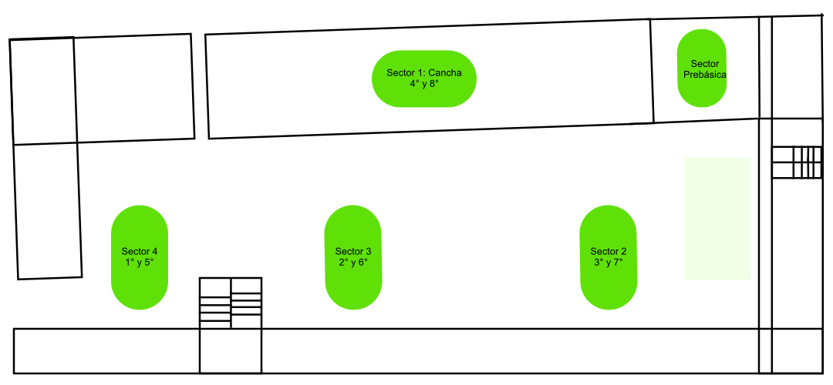
Protocolo de recreos y desplazamiento.
En pasillos de primer y segundo piso, el desplazamiento debe:
Ser por la derecha, respetando el distanciamiento de 1 metro
Solo hay una escalera de subida y una de bajada
En recreo se debe mantener distanciamiento y diferido en sus horarios
El desplazamiento al ingresar a las salas es por la derecha, tanto de entrada como de salida, respetando el distanciamiento De 1 metro.

Slide 7
Curso | Horario | Turno funcionario patio
PK-Kínder | 10:00 - 10:20 11:15 - 11:35 | Paola Oyarzun Gladys Muñoz | Mark Tohá Armando Núñez Ximena Orellana Rosa Mancilla
1° a 4° | 9:15 – 9:30 10:30 – 10:45 11:45 – 12:00 | Mónica – Elena Marianella Andrade Fernanda Castillo Cecilia Moyano
5° a 8° | 9:30 09:45 10:45-11:00 12:00 - 12:15 | Judith – Michel Cesar - Loreto

Slide 8
Protocolo baños
Previo al ingreso de los estudiantes
1. Las medidas preventivas, de higiene, dentro del establecimiento serán informadas por los distintos canales de comunicación con la antelación necesaria para su socialización. Describiendo de manera detallada el comportamiento esperado por los estudiantes con el objetivo de informar y retroalimentar el desarrollo de las rutinas.
2. Se implementarán lavamanos en el patio frente a la cancha de fútbol, para el lavado frecuente de manos sin tener que acudir a los servicios higiénicos y así evitar aglomeraciones.
3. Se instala infografías y señal ética (letreros, pendones, guías) que explican los procedimientos, y uso de espacios demarcados como zonas de desplazamiento, exclusiones, restricciones y distanciamiento físico.
II. Capacidad máxima de ocupación de baños
a. Durante las clases y el recreo podrán ser utilizados de acuerdo a la capacidad máxima permitida, ( 4 ) asegurando el distanciamiento físico de 1 metro y respetando las medidas de prevención e higiene correspondientes.

Slide 9
III. Del uso del baño durante horas de clases
a. Los estudiantes deben aprovechar preferentemente el recreo para ir al baño.
b. El estudiante levantará la mano para pedir permiso al docente para ir al baño.
c. Solo el docente o profesional a cargo de la actividad dará autorización al estudiante para que pueda salir.
d. No se podrá autorizar a más de un estudiante a la vez.
e. El estudiante antes de salir debe asearse las manos con alcohol gel, en el dispensador ubicado en la puerta de la sala.
f. En el caso de que el recinto supere el aforo máximo permitido, el estudiante deberá esperar fuera del baño respetando las líneas demarcadas en el piso.
g. El estudiante debe lavarse las manos, antes y después de usar el baño, con agua y jabón por 40 segundos y secarse con toalla de papel, ésta se debe votar en el basurero del baño antes de volver a la sala de clase.
h. En la puerta de los baños, habrá un responsable, para acompañar, vigilar y agilizar el acceso. Además, estará a cargo del ingreso de los estudiantes al baño y de la mantención del stock (toalla nova, papel, higiénico, jabón líquido)

Slide 10
Supervisor/a de baños:
Baño varones
Rudolph Dinter
Baño damas
Nataly Jofre
higienización
Salas pre básica
Katherine cayupi
salas 1°ciclo salas 2° ciclo
jorge zuñiga
Americo Marilen Solís

Slide 11
Muchas gracias…!!

